Slide 1
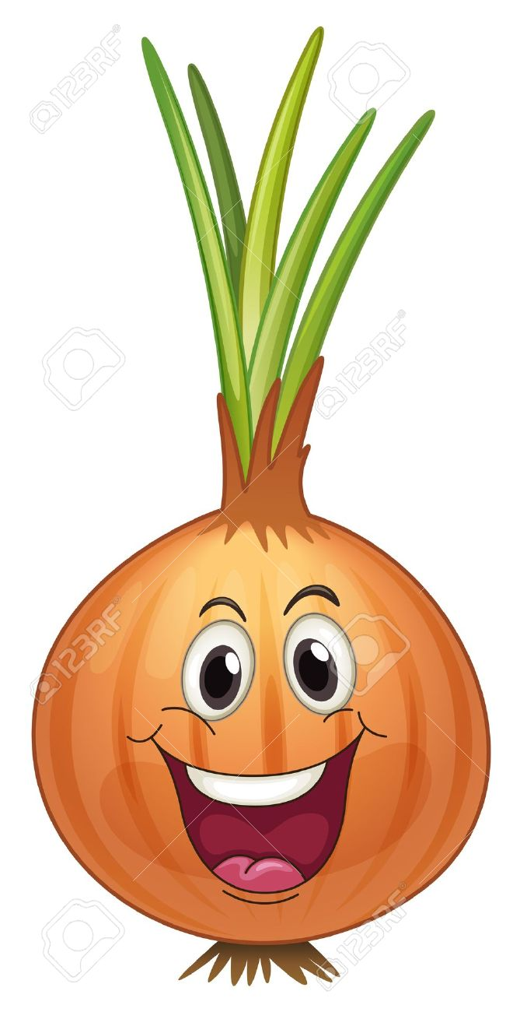
Здравствуйте уважаемые родители, на каждом слайде есть значок в правом верхнем углу, кликайте на него!

Slide 2
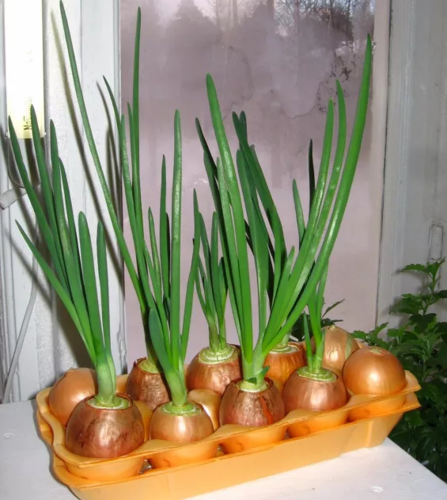
Вот так лук выращивают дома!

Slide 3
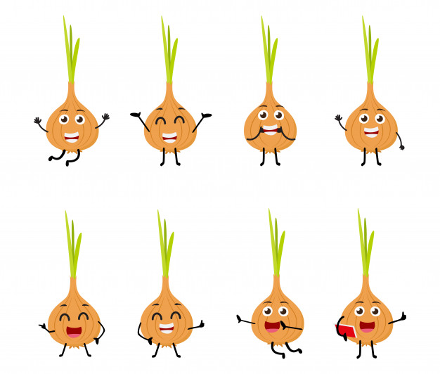
Лук-наш друг! Он очень полезный!

Slide 4
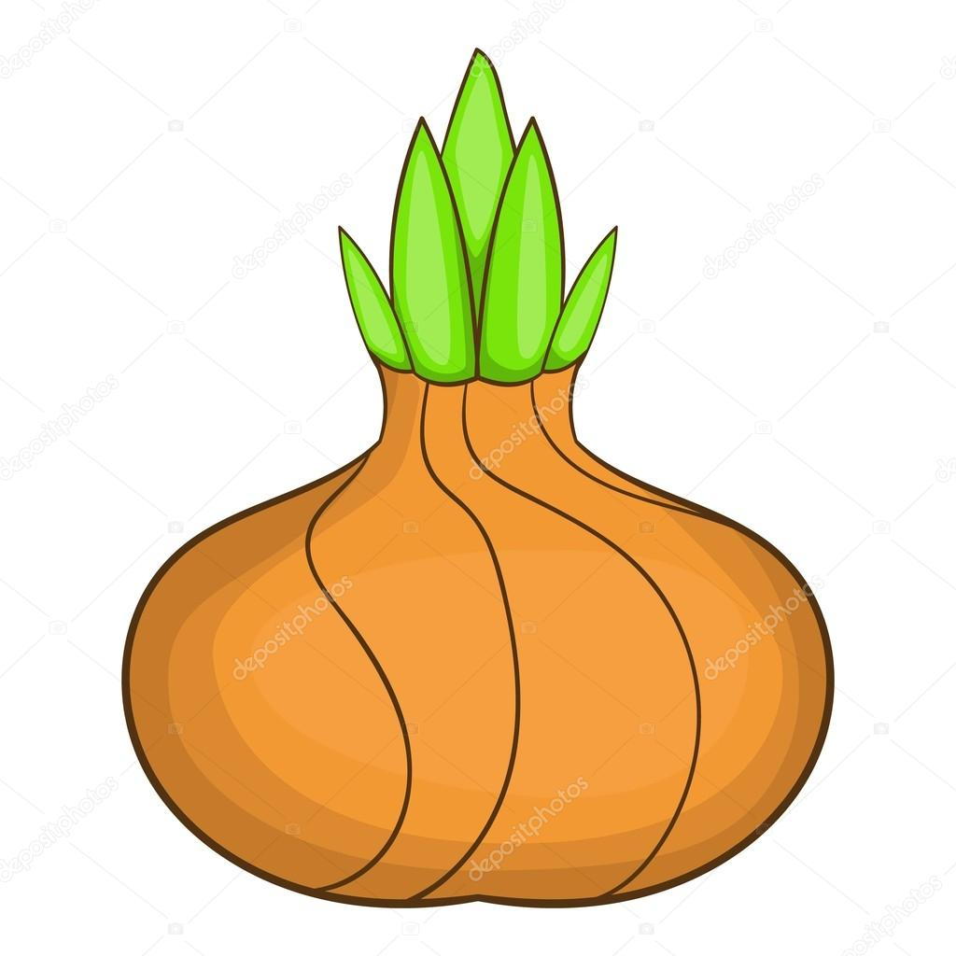
Посмотрите внимательно, каким он цветом?

Slide 5
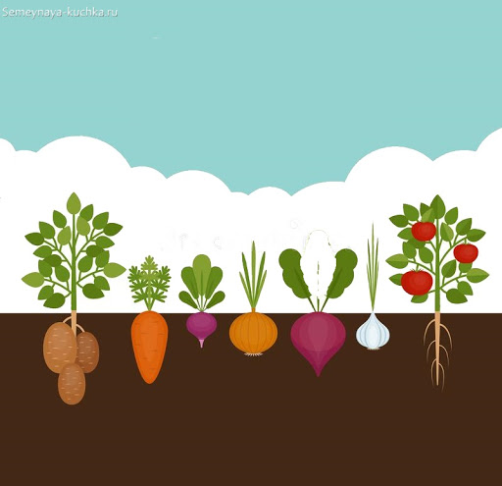
Найди лук!

Slide 6
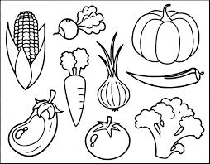
Задание сложнее, найди здесь лук!

Slide 7
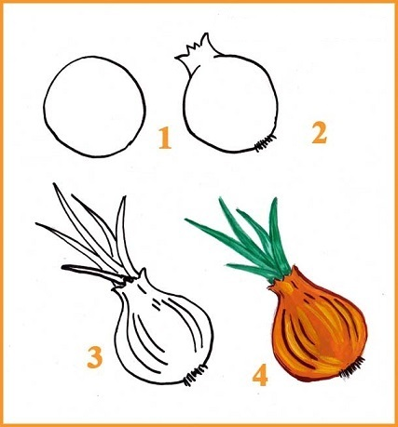
Молодцы! Теперь мы будем рисовать и раскрашивать лук!

Slide 8
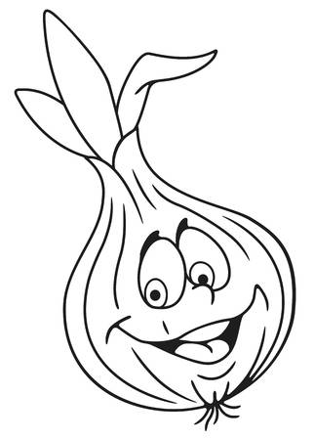
Уважаемые родители! Нарисуйте пожалуйста с ребенком лук, расскажите о полезных свойствах лука! Если ребенок легко справился с данным заданием, предлагаю вам распечатать данную раскраску (она будет в Worde под названием: «РАСКРАСКА»), ну или ее можно найти по ссылке: https://tvoiraskraski.ru/raskraski-ovoshchi-i-frukty/raskraska-luk

Slide 9
Спасибо за внимание!

